Slide 1
6 接口与抽象类
Interface & Abstract Class
江 华
huajiang@ynu.edu.cn
云南大学软件学院人工智能系

Slide 2

目录
CONTENTS
抽象的层次 Abstract Levels
接口 Interface
抽象类 Abstract Class
Java IO 类

Slide 3
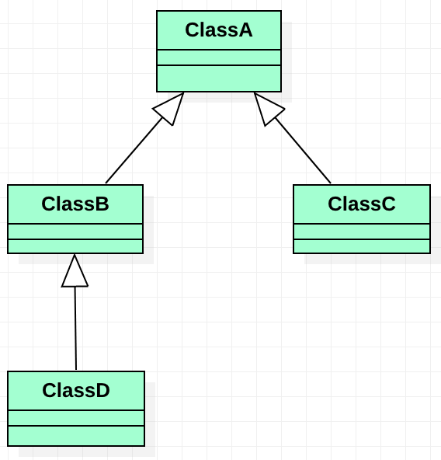
类的继承体系
A 和 B
A 和 C
B 和 C
A 和 D
B 和 D
C 和 D
兄弟？
叔侄？
以上哪些构成父类和子类的关系？
类层次图
1，2，4，5

Slide 4
类的继承体系
找出以下错误的语句：
5，7
ClassA a= new ClassB();
ClassA a= new ClassC();
ClassA a= new ClassD();
ClassB b= new ClassB();
ClassB b= new ClassC();
ClassB b= new ClassD();
ClassC c= new ClassD();
类层次图

Slide 5
抽象的层次
void func1(ClassA obj ) {…}
void func2(ClassB obj ) {…}
void func3(ClassD obj ) {…}
哪一个方法通用性更强（能处理的对象类型更多）？

Slide 6
抽象的层次
用Java 写的所有类，可以构成：
一片森林
B. 一棵树
Object
A
B
C
一个类或方法的通用程度，取决与它所工作的类层次。
层次越高越通用！（一个能处理Object类型对象的方法，是全能的）

Slide 7
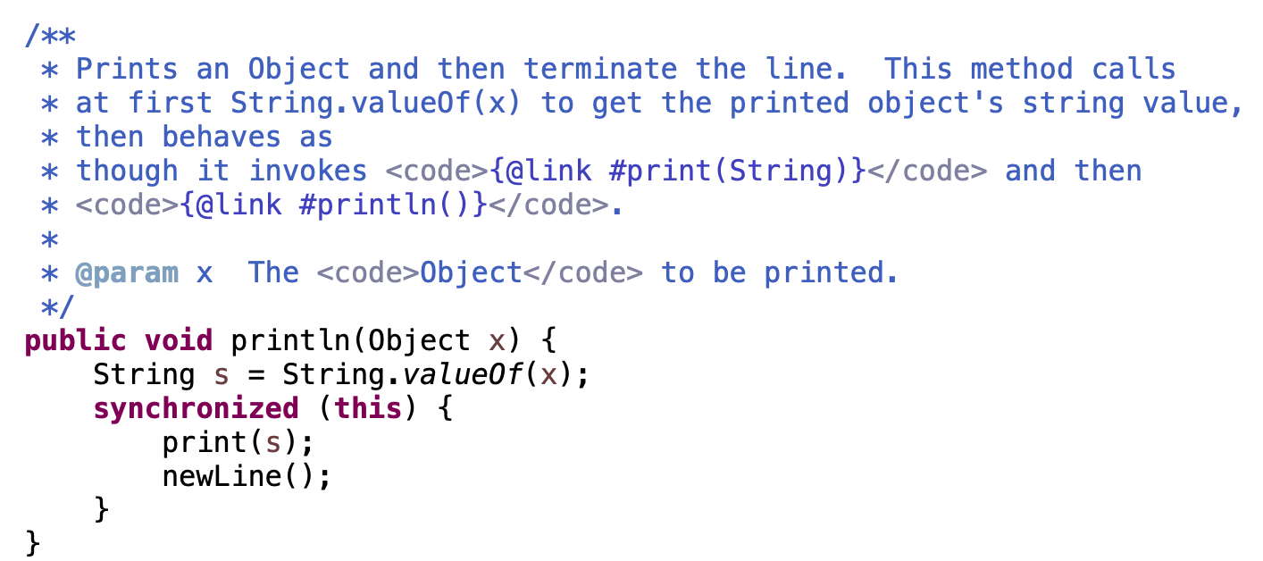
System.out.println(Object x)

Slide 8
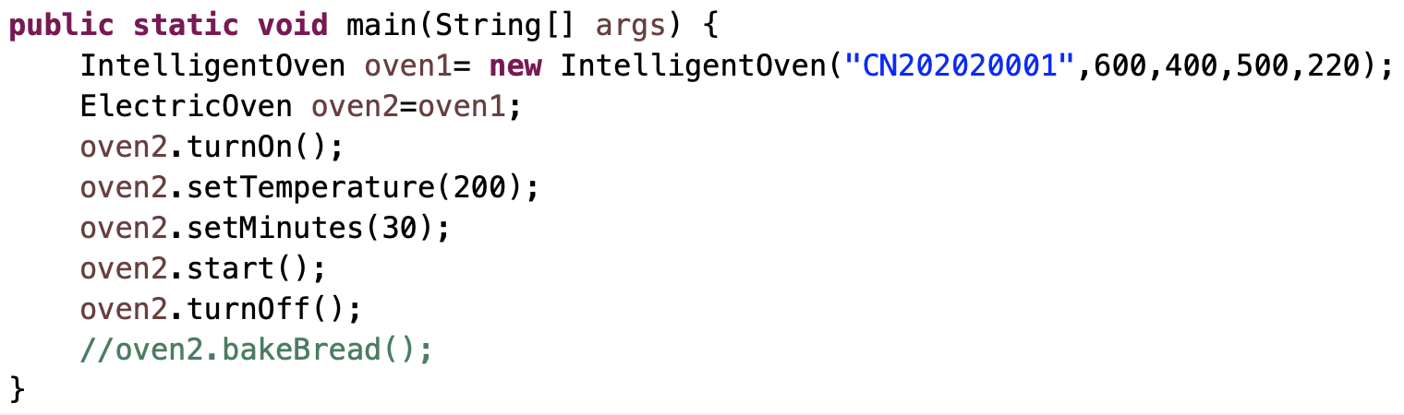
从使用的角度，子类对象也是父类对象
一个子类对象完全可以被看成一个父类对象
反之不行
IntelligentOven is an ElectricOven
ElectricOven is not an IntelligentOven
<parent>
turnOn
..
turnOff
oven2
oven1
bakeBread
…

Slide 9
从使用的角度，子类对象也是一种父类对象
对象
对象引用
操作
能做什么由对象引用的类型定义
对象的具体表现由对象自己定义

Slide 10
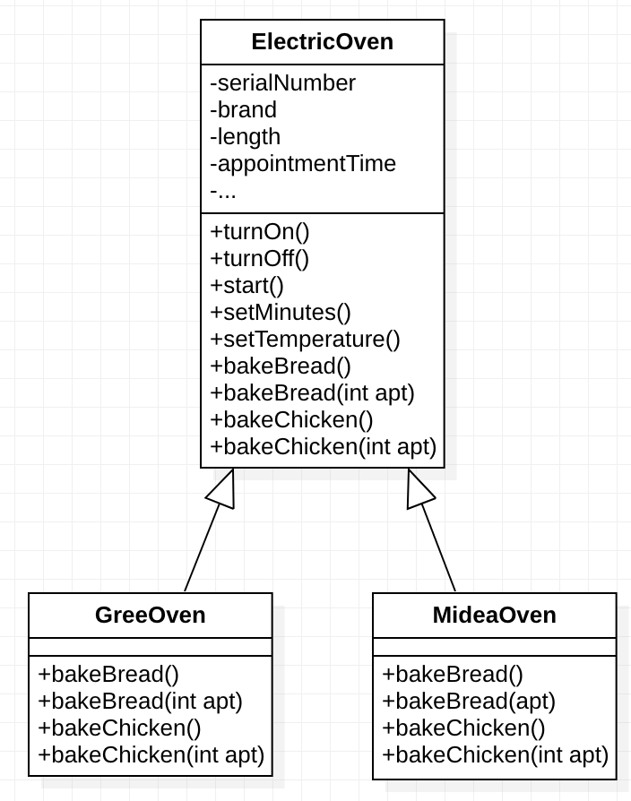
类型转型：对象类型的转换
向上转型—安全转型
在类型的继承体系中，由子类向父类转换
ParentClass p1=new ChildClass(); //向上转型
向下转型—不安全的转型
在类型的继承体系中，由父类转换成子类类型
ParentClass p1=new ChildClass();
ChildClass c1=p1; //不允许，父类对象不是一个子类对象。
ChildClass c1=(ChildClass)p1; // 强制类型转换
向
上
向
下

Slide 11
instanceof 预算符
语法：obj instanceof ClassName
结果为true，如果obj 是ClassName 类或其子类的对象
结果为false, 如果不是;
ElectricOven p1=new GreeOven();
if (p1 instanceof GreeOven)
GreeOven c1=(GreeOven)p1; // 强制类型转换
向
上
向
下
未经instanceof检测的向下转型，可能会引发异常！

Slide 12
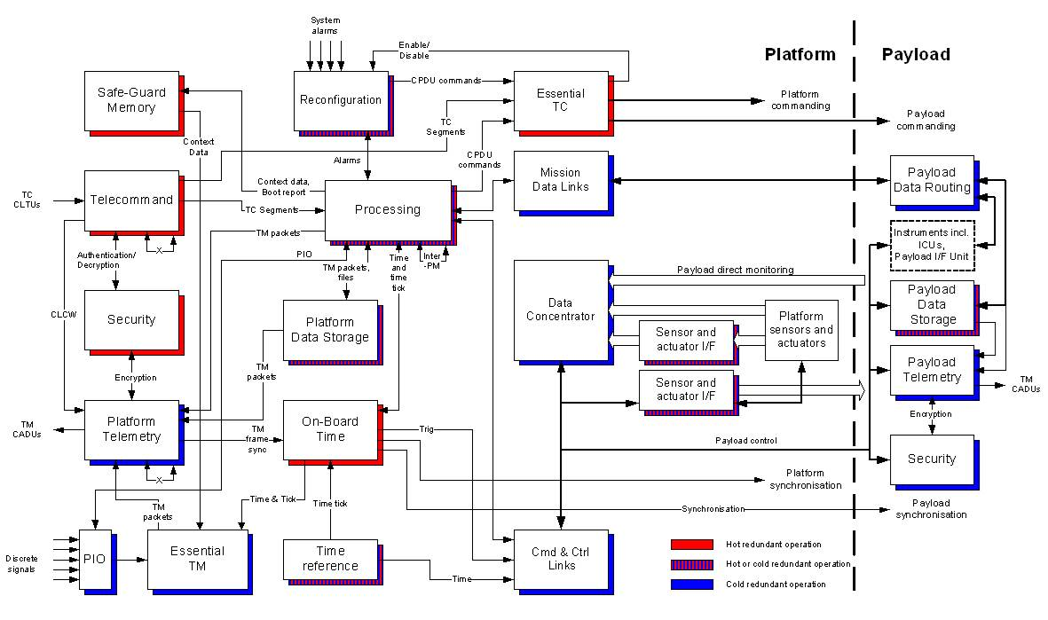
接口 Interface
两个物件相连接的部位。
In computing, an interface is a shared boundary across which two or more separate components of a computer system exchange information.
硬件接口
软件接口

Slide 13
Java 接口 Interface
接口是一种用于建立约束（边界）的特殊的类型：只有常量和方法的声明(declaration)；
public interface Comparable{
double PI=3.1415926; // 常量定义
int compare(Object obj); //只有方法声明，没有方法体定义
}
接口中的变量都自动加上 public static final
接口中的方法都自动加上 public

Slide 14
Java 接口 Interface
可以声明一个接口变量，但不能创建（new）一个接口对象；
Comparable c1; //c1 是一种Comparable类型的对象
Comparable c2=new Comparable(); //不能创建Comparable对象；
接口只是类型的声明：对对象的外部行为方法（外部接口）进行描述（约束、明确）。接口本身不提供方法具体实现。
可以将instanceof运算符用于接口：obj instaneof Comparable

Slide 15
类实现接口实现
接口可以由一个类实现。一个实现了指定接口的类，即必须包含该接口的指定的行为方法；
语法:
class classA implements interfaceB{
…//实现interfaceB中声明的方法
}
潜台词： classA（必须）具有interfaceB规定的行为方法。
还可以有其它的属性和方法。

Slide 16
C++允许继承多个类
类实现多个接口
Java中一个类只能继承一个父类，但可以实现多个接口（必须实现所有接口规定的属性和方法）；
class className implements interface1， interface2{
…//实现interface1和interface2中声明的方法
}
DVI，HDMI，DP，VGA..

Slide 17
接口也有多层抽象-继承
一个接口可以继承另一个接口；
interface interface 2 extends interface 1{
…
}
interface1
新的声明
interface2 中：
包含了interface1中声明的全部属性和方法；
其它新的属性和方法
interface2

Slide 18
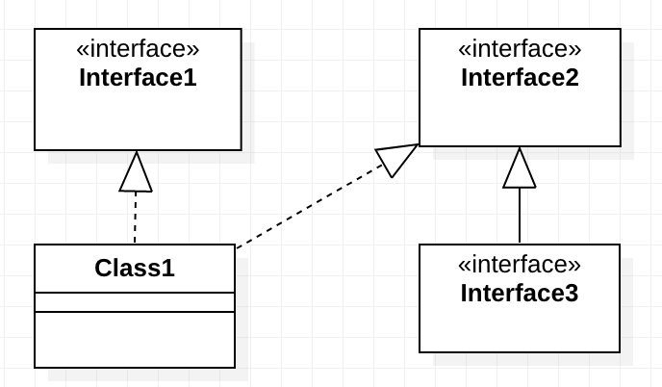
UML表示
Class1 implements Interace1,Interface2
Interface3 extends Interface2

Slide 19

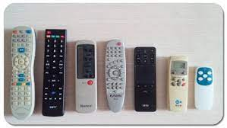
接口应用-智能家居
智能家居（smart home, home automation）是以住宅为平台，利用综合布线技术、网络通信技术、 安全防范技术、自动控制技术、音视频技术将家居生活有关的设施集成，构建高效的住宅设施与家庭日程事务的管理系统，提升家居安全性、便利性、舒适性、艺术性，并实现环保节能的居住环境。
利用智能手机，实现集中控制
解决方案：
每个智能电器厂家提供一个APP;
B. 有一个通用的APP，可以控制全部

Slide 20
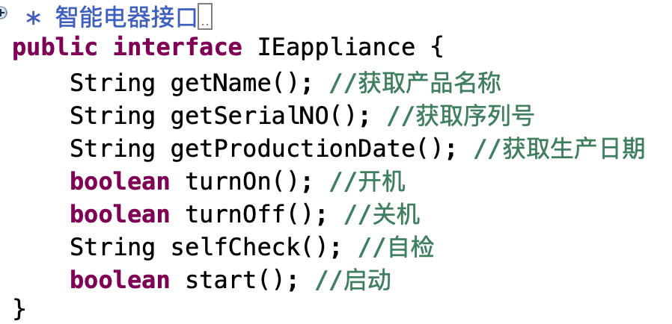
智能电器接口 e-appliances
通过接口可以：
获得电器的名称
获得电器的序列号；
获得电器的生产日期；
开启电器；
关闭电器；
电器自检；
启动电器；
….
智能家电协会制定的行业标准

Slide 21
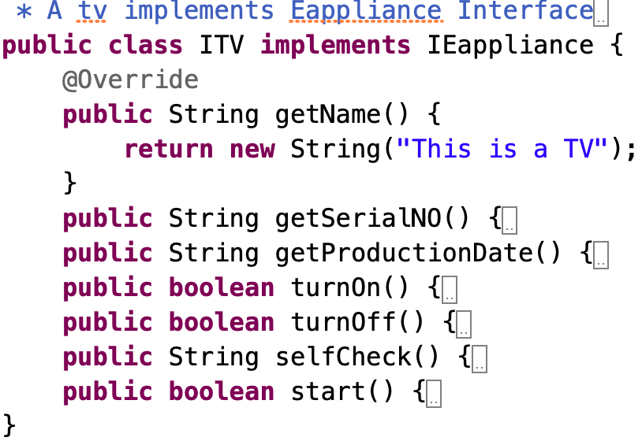
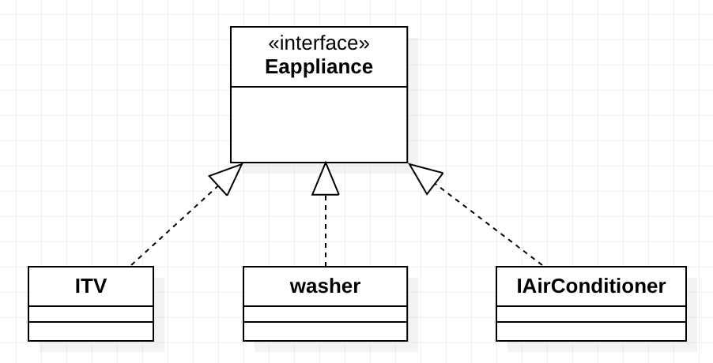
实现智能电器接口的电视
行业标准：家电都应该实现IEappliance接口

Slide 22
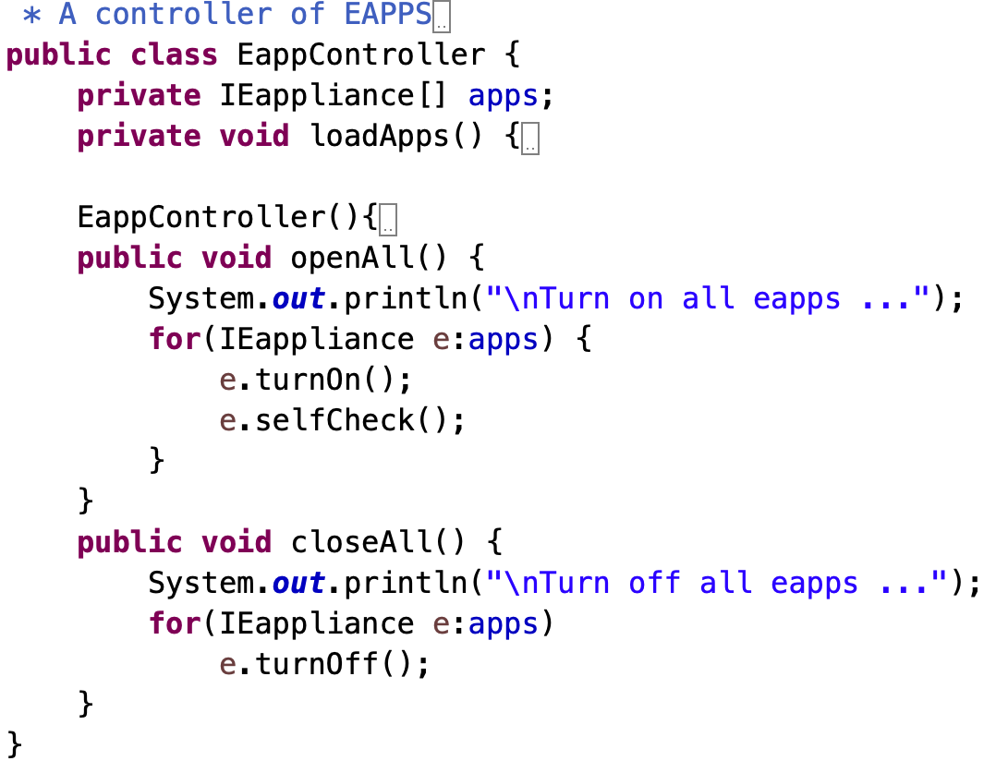
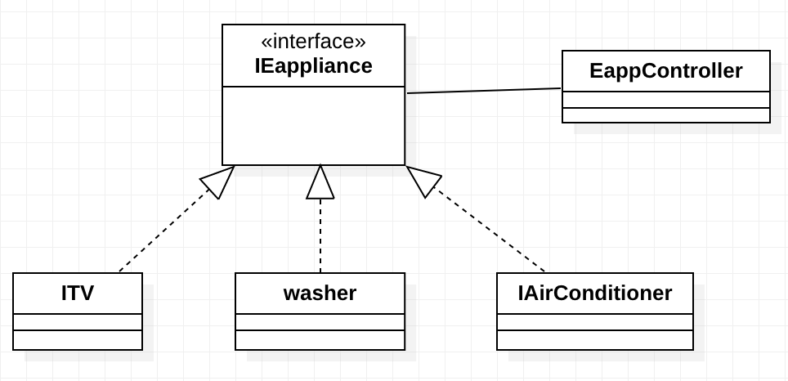
可以控制家电的APP
类EappController只与接口IEappliance关联。
所有实现IEappliance接口的电器都可以被它控制或进行通信。
EappController可以和所有实现IEappliance 接口的对象协作。

Slide 23


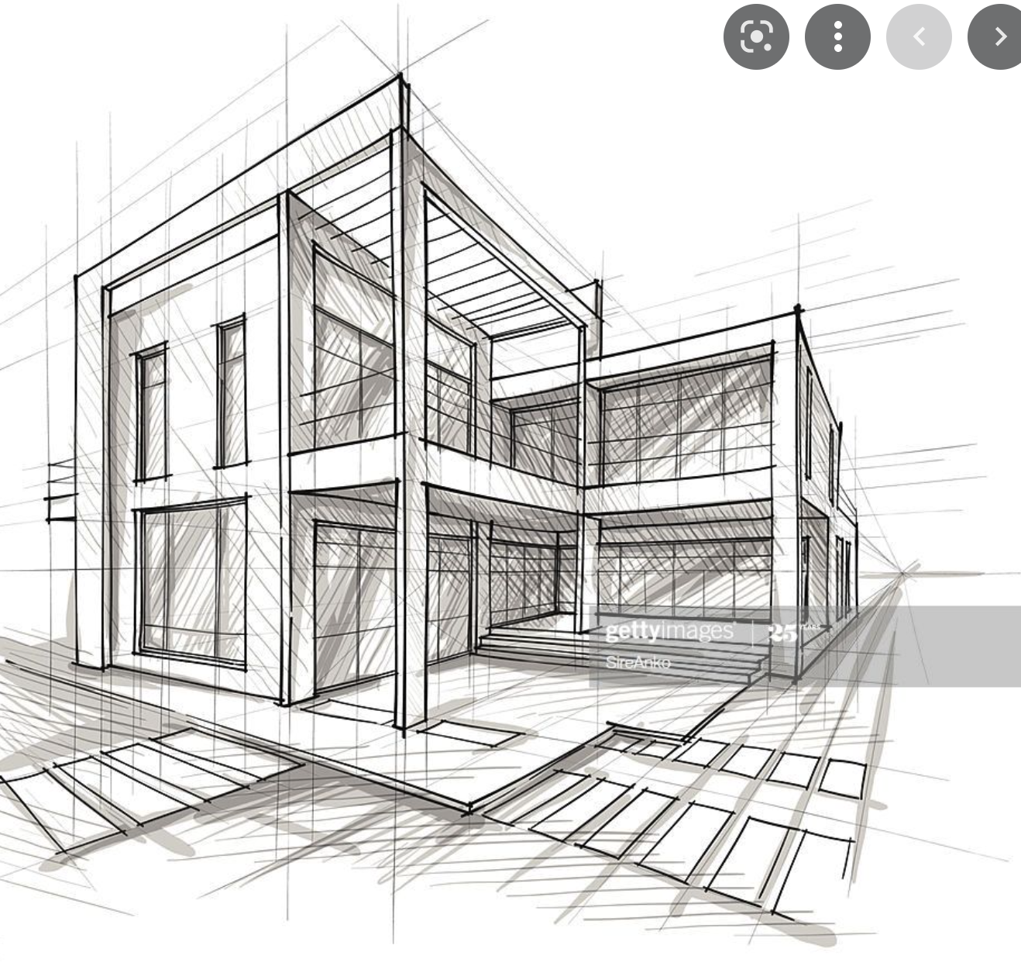
Class
抽象类
Abstract Class
Interface
具体
抽象
全部功能已实现
可以创建对象
仅仅描述接口
不能创建对象
半成品

Slide 24
抽象方法 Abstract Method
仅方法声明，没有方法实现的方法；
由 abstract 关键字指定，等待（子类）实现；
抽象类 Abstract Class
包含抽象方法的类；
抽象类必须由 abstract 关键字限定；

Slide 25
抽象类的
public abstract class ClassA {
….
public abstract void fun1();
public int func(){
return 1;
}
….
}
方法fun1()只有申明，没有方法体, 必须通过abstract指明这是一个抽象方法；
ClassA必须由abstract限定，因为它不是一个完整的类，有未实现的方法；
抽象类是残缺的，留待（子类）补全；
不能创建一个抽象类的对象，因为是半成品；
ClassA obj=new ClassA(); //不合法

Slide 26
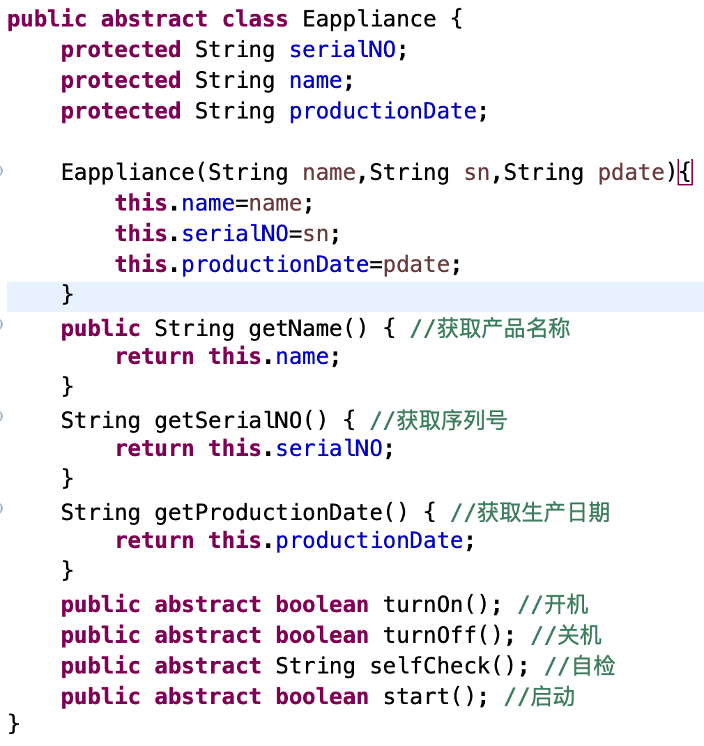
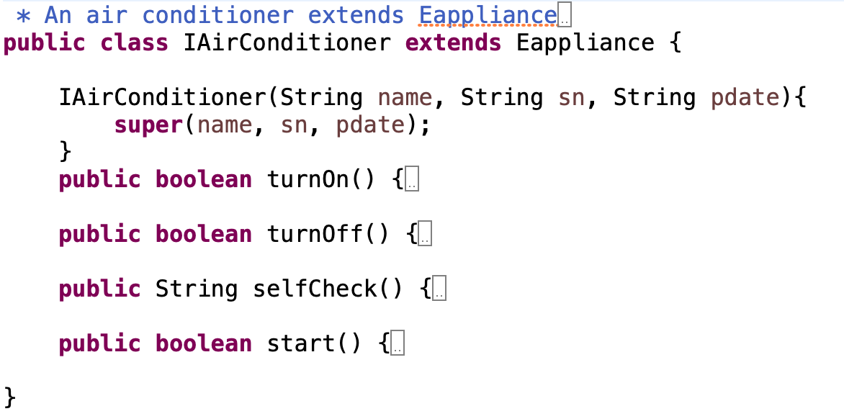
为什么有抽象类？作用？
对象的大部分功能实现是相同的，差异只在少部分。
基类
子类

Slide 27
关于抽象类
如果子类实现了抽象基类的所有方法，子类可以不标识为abstract, 也可以继续标识为abstract;
任何一个类都可以标识为abstract，不管有没有abstract方法；
抽象类仍然是一个类，属于类的继承体系；
为什么要用abstract标识：告诉编译器，不能创建该类的对象。

Slide 28
关于抽象类与接口
接口中的所有方法都是抽象的，而抽象类中既可以声明抽象方法，也可以声明非抽象方法。
接口与实现它的类不构成继承关系，即接口不是类体系的一部分，不相关的类可以实现相同的接口；而抽象类属于一个类的继承体系。
接口
vs
抽象类
一个类可以实现多个接口，但只能继承一个抽象类。

Slide 29
Java输入输出类
Input and Output

Slide 30
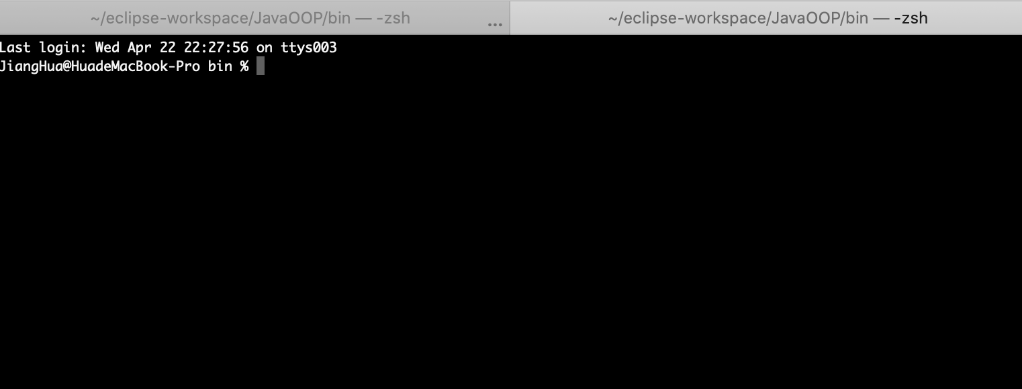
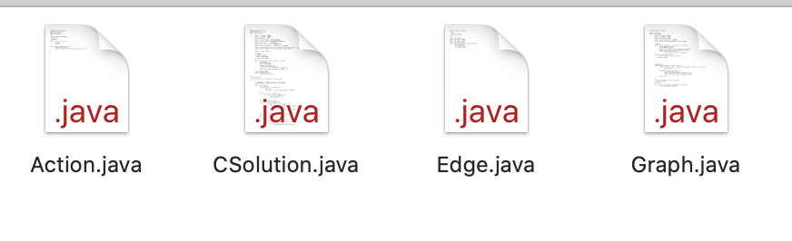
输入 Input、输出 output： 数据输入输出源，抽象的概念
标准输入输出：控制台，终端；
文件：文件目录、文件
terminal
网络：网卡，套接字 socket
内存缓冲区：数组，字符串….
files

Slide 31
Java IO抽象： 输入输出流
面向字节byte
面向字符Char
InputStream
OutputStream
Reader
Writer
FileInputStream
FileOutputStream
FileReader
FileWriter
StringBufferInputStream
ByteArrayOutputStream

Slide 32
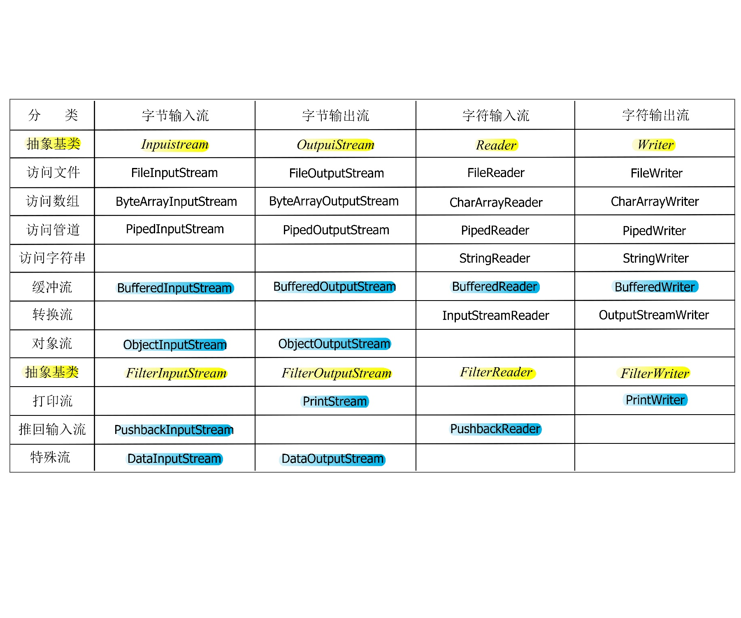
Java 输入输出流类

Slide 33
从输入流读取数据：面向字符（token）的读入器 Scanner类
包：java.util;
功能：将输入源看作字符流，以token(符号)为单位读取顺序读取；
方法：
public boolean hasNext(); //判断是否还有下一个符号（字符串）
public String next() ; //读取下一个符号（字符串）
public boolean hasNextLine(); //判断是否还有下一行
public String nextLine() ; //读取下行
public boolean hasNextInt(); //判断是否还有整型
public int nextInt() ; //读取下一个整数
…..

Slide 34
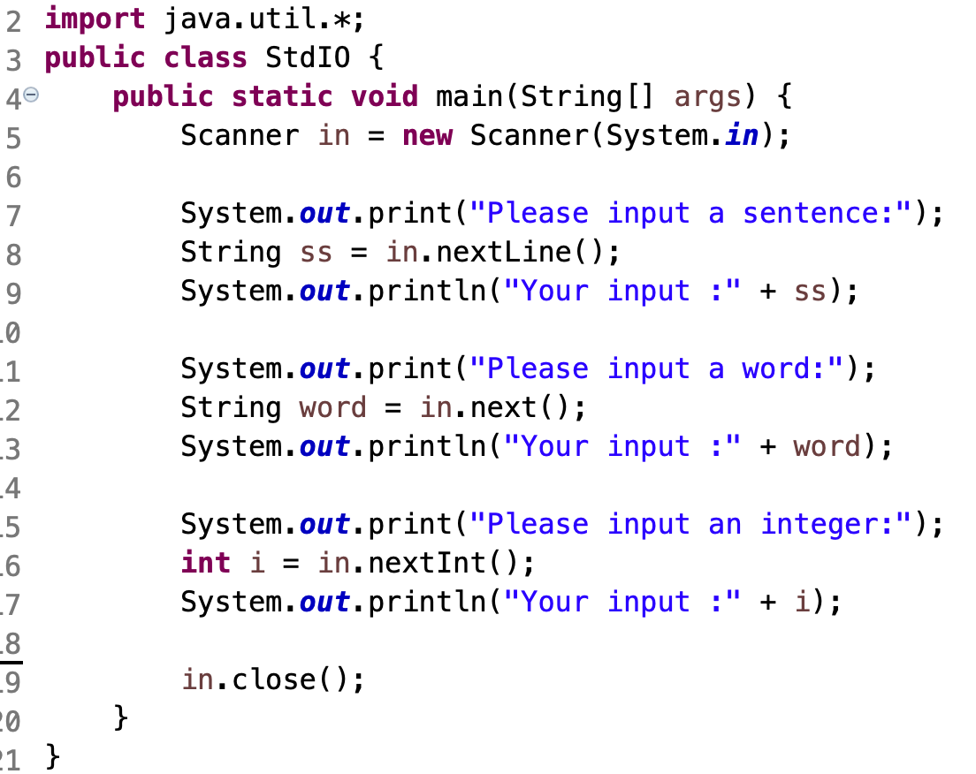
从标准输入读取：
创建一个Scanner 对象in，标准输入System.in 为构造函数参数。
Scanner in = new Scanner(System.in);
对象in 以标准输入为输入源，以token为单位读入数据；
xxx yyy zzz 123
token

Slide 35
从文件输入：文件阅读器类 FileReader
类FileReader, 读取文本文件的输入流类。包： java.io;
FileReader fin = new FileReader(filename);
filename 为一个字符串，代表文件的相对(绝对)路径；
如： C:\\my.txt （windows）
/usr/local/my.txt (Linux)
FileReader提供了最底层的read() 方法读入字符或字符数组 byte（不方便）

Slide 36
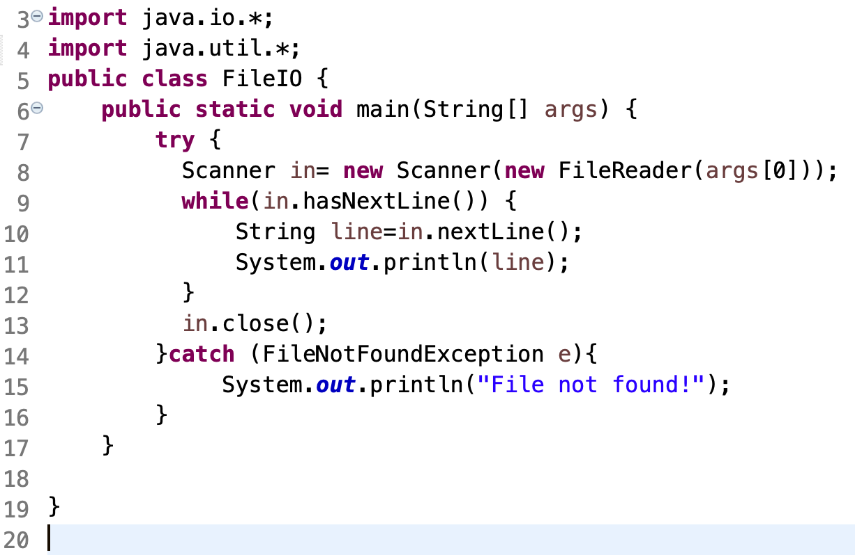
用Scanner从FileReader流读取字符
用Scanner类读取文本文件
Scanner in
= new Scanner(new FileReader(filename));
对象 in 以文件为输入源，以token为单位读入数据；
try{
…..
}catch( …. ){
….
}
捕获异常

Slide 37
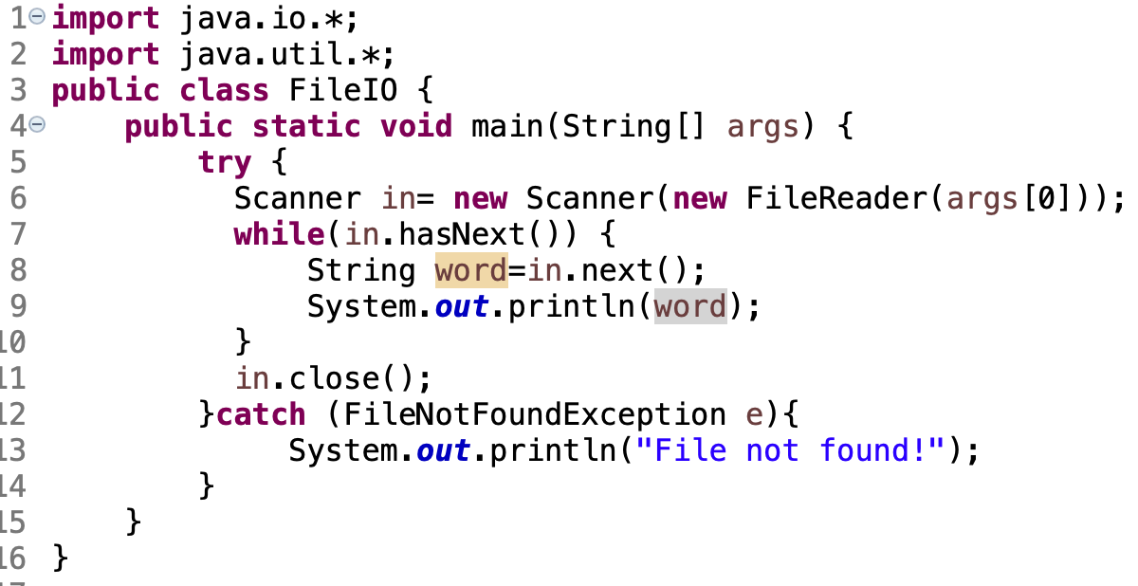
例子：用Scanner从FileReader流读取字符
java FileIO my.txt
How
are
you!
How are you!
my.txt

Slide 38
文件输出：文件写入器类 FileWriter
类FileWriter, 文本文件的输出流类。包： java.io;
FileWriter fw = new FileWriter(filename);
filename 为一个字符串，代表文件的相对(绝对)路径；
如： C:\\my.txt （windows）
/usr/local/my.txt (Linux)
如果filename文件不存在，则创建一个新的文件
写方法：write(int)，write(String), write(char[]) (不方便)

Slide 39
格式化文件输出类：PrintWriter
PrintWriter 以类似System.out 的方式向文件的输出文本。包： java.io;
PrintWriter out= new PrintWriter(new FileWriter(filename));
PrintWriter 的方法；
print(int x); print(String s);…
println(int x); println(String s);…
close(); //关闭输出流；
flush；//强制清空缓冲区
…

Slide 40
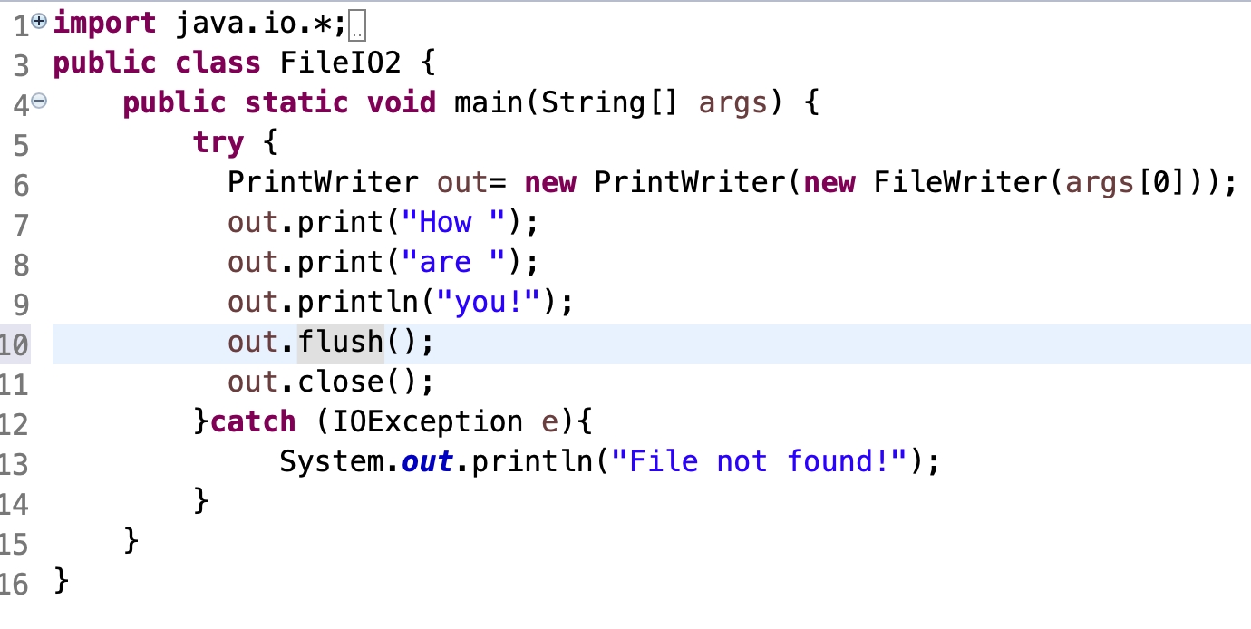
> javac FileIO2 out.txt
How are you!
out.txt

Slide 41
作业
练习接口的定义和类实现接口；
练习抽象类定义与子类继承；
以上练习可以以智能家居为场景。

